Slide 1
Gömülü Sistemler ile Mobil Uygulamalar
PROJE : Mozilla Gateway ile IOT Cihazların Kontrolü ve İzlenmesi
Hazırlayan: Muhammed MAYDA

Slide 2

IOT Nedir?
IOT Internet of Things kavramının kısaltmasıdır, ve “Nesneler Interneti” anlamına gelir.
IOT birbiriyle, ağ aracılığıyla iletişim kuran ve birbirine bağlanıp bilgi paylaşan, haberleşme protokolleri uygulayan cihazlar sistemi demek mümkündür.

Slide 3

Mozilla IOT / Webthings Nedir?
Mozilla'nın IOT, internetin herkese açık ve erişilebilir bir küresel kamu kaynağı olmasını sağlamak; bireylerin kendi deneyimlerini şekillendirebilecekleri ve güçlendirilmiş, güvenli ve bağımsız oldukları bir Web Of Things(WOT) / IOT yönetim birimi olarak açıklanabilir..
Mozilla'nın WebThings'i ise güvenlik, gizlilik ve birlikte çalışabilirlik gibi konularda kullanıcılara destek vermeyi amaçlıyor.
Moziila İOT aşağıdaki iki temel kavram üzerine kurulmuştur :
WebThings Gateway
WebThings Framework

Slide 4
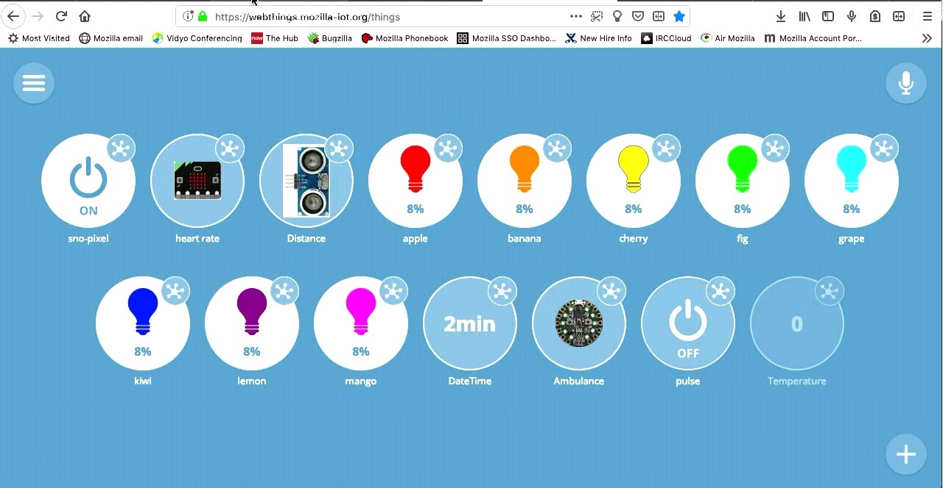
WebTings Gateway
WebThings Gateway, kullanıcıların doğrudan web veya yerel/lokal ağ üzerinden IOT birimlerini izlemelerini ve kontrol etmelerini sağlayan bir yazılım dağıtımıdır.
Bu ortam IOT cihazlar için gizlilik ve güvenlik odaklı ağ geçitleri ortaya çıkarılıyor.
Sağladığı arayüz üzerinden cihazlar kontrol edilebilir, yeni cihazlar eklenebilir, kurallar belirlenebilir, kullanıcı girişleri kontrol edilebilir ve cihazların logları tutulabilir.

Slide 5
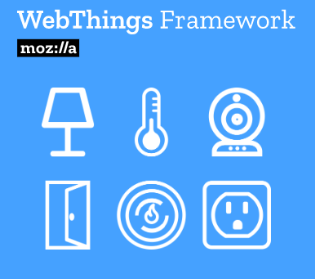
WebThings Framework
IOT birimleri oluşturmak ve Gateway arayüz kısmında kontrol etmek, izlemek için gerekli olan yazlımlar kümesidir.
WebThings Framework ise geliştiricilerin kendi web sayfalarını oluşturmasına yardımcı olacak yeniden kullanılabilir yazılım bileşenleri koleksiyonu olarak karşımıza çıkıyor.
Tüm akıllı ev cihazlarınızdaki verileri özel olarak kaydetmenize olanak sağlayan yeni özellikler, yeni bir alarm özelliği ve yeni bir ağ ayarları kullanıcı arabirimi içeriyor.

Slide 6
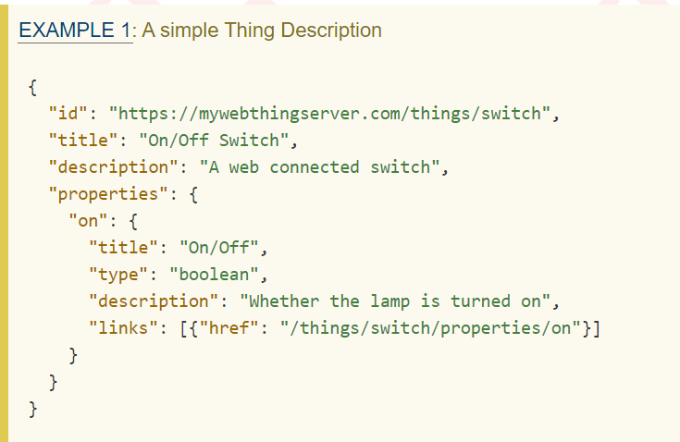
WebThings Framework - 2
IOT cihazların Mozilla Gateway’a bağlanması için bir standart olan JSON encdoing formatı kullanılmaktadır.
Basit bir IOT birimin tanımlanması.

Slide 7
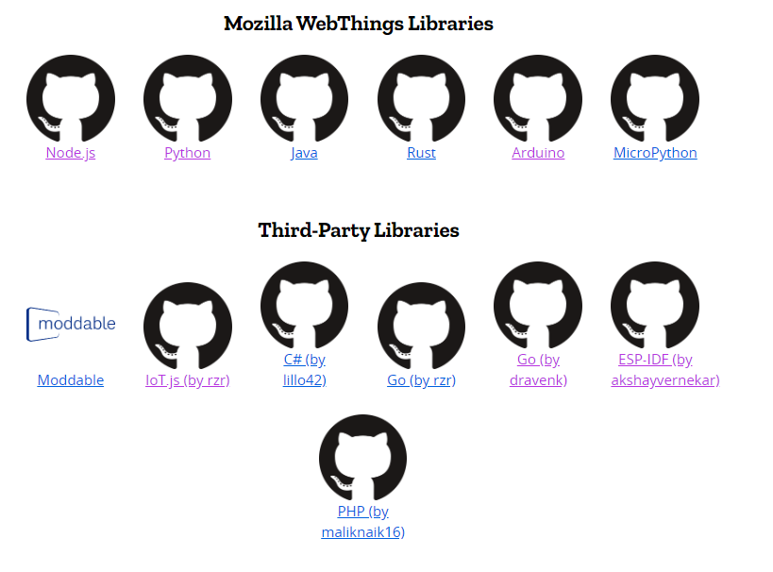
WebThing Framework Kütüphaneleri

Slide 8
PROJE - Mozilla Gateway ile IOT Cihazların Kontrolü ve İzlenmesi
Proje Raspberry Pi üzerine kurulan Mozilla Gateway ile gerekli olan(Json Format) formda IOT cihazın tanımlanması ve kontrol edilmesi.
NodeMCU kullanılarak hazırlanan IOT birimin üzerinde bulunan OLED ekran kontrolü ve üzerindeki Led’in kontrol edilmesi.
Python ile hazırlanan sanal IOT birimin kontrol edilmesi.
Gateway üzerinden IOT birimler arasındaki yapının düzenlenmesi ve çıktı olarak mail gönderilmesi, uyarı eklenmesi v.b.

Slide 9
PROJE Donanım / Yazılım
Yazılım
Mozilla Gateway ISO
PlatformIO / Arduino
Python
Donanım
Raspberry Pİ 3B+
NodeMCU Lolin ESP8266 Kart
128-32 Oled Ekran
Led

Slide 10
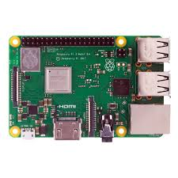
PROJE - Donanım
Raspberry Pİ 3B+
Mozilla Gateway kurulumu için Raspberry Pİ 3 + seçilmiştir. Bu donanımın kullanılmasının nedenleri :
Raspberry Pİ için özelleştirilmiş ISO dosyasının olması,
Dahili Wifi biriminin bulunması,
Fiyat / Performans oranının iyi olması

Slide 11
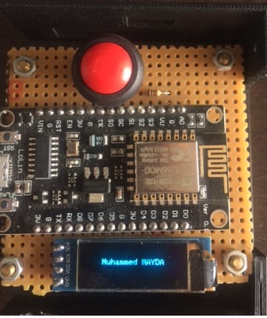
PROJE - Donanım
NodeMCU Lolin ESP8266 Kart
IOT birim olarak NodeMCU kart seçilmiştir. Bu donanımın kullanımasının nedenleri :
Dahili bir Wifi modülünün olması,
Mozilla Gateway için Library desteğinin olması,
Fiyat ve güç tüketimi,
Programlama kolaylığı
Kart üzerine Oled Ekran ve Led eklenmiştir.

Slide 12
PROJE - Yazılım
Mozilla Gateway
Mozilla Gateway kurulumuna aşağıdaki link takip edilerek ulaşılabilir. Adımlar kısaca şöyledir:
ISO dosyasının SD karta yüklenmesi,
Raspberry Pi’ye güç verilmesi ,
Mozilla Gateway olarak Wifi ağı oluşması ve katılmak,
Genel kullanım için hazırlanmış olmaktadır.
Link : https://iot.mozilla.org/docs/gateway-getting-started-guide.html

Slide 13
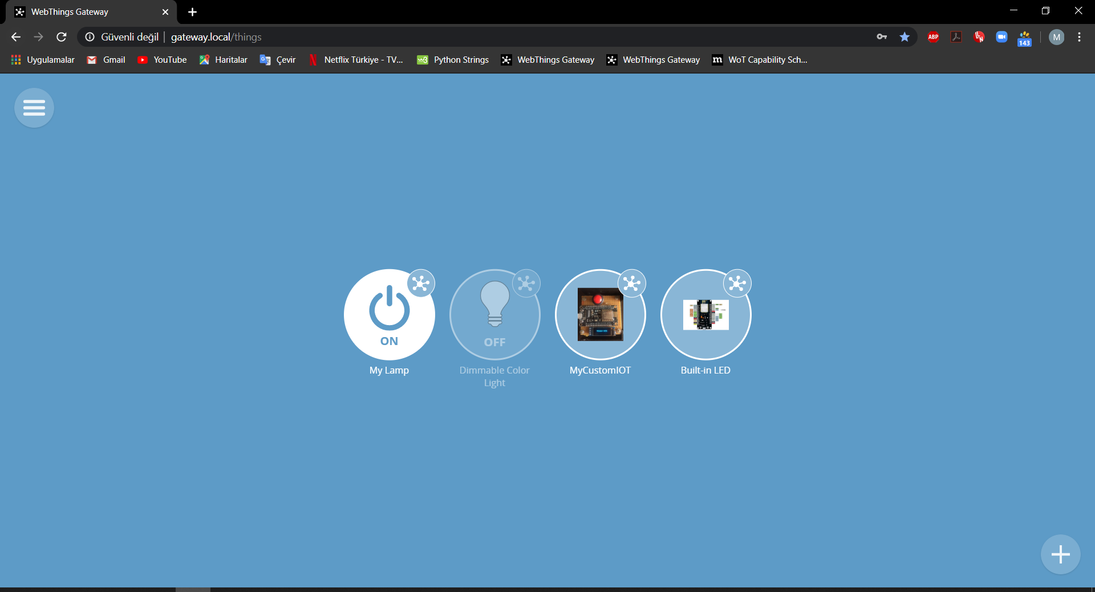
PROJE – Yazılım
Mozilla Gateway
Raspberry Pi üzerine ISO dosyası kurup gerekli adımlar izlendikten sonra aşağıdaki adres ile Gateway arayüze erişilebilir.
Aynı ağ üzerinde bulunan ve Json encoding formatında olan IOT birimler eklenmiştir ve gerekli işlemler yapılmıştır.

Slide 14
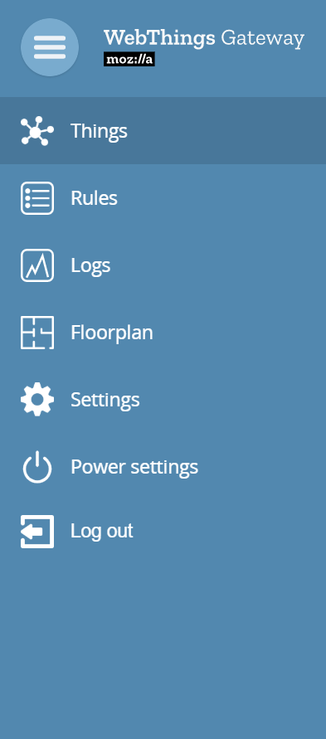
PROJE – Yazılım
Mozilla Gateway
Thing : IOT birimlerin ekleme ve düzenleme işlemleri yapmak için kullanılan alandır.
Rules: IOT birimlerin basit kurallar ile tetiklenmesi ve kullanıması için kural oluşturma alanıdır.
Logs : IOT birim ile ilgili Log değerleri gösterimi ve tutulmak için kullanılan alandır.
Floorplan: Ev otomasyonu için ev ve odalar olduğu svg uzantılı dosya ekleyerek IOT birimler o alanlara taşınabilir.
Settings : Wifi bağlantı ayarları, kullanıcı alanları ve özelleştirilmiş IOT lar için özel ara yazılımlar.

Slide 15
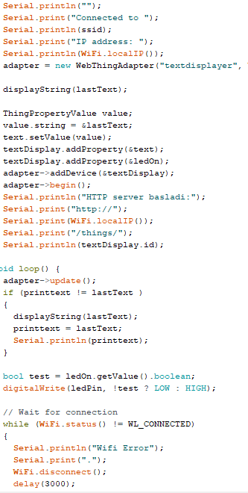
PROJE – Yazılım
PlatformIO / Arduino IDE
NodeMCU kartını programlamak için Arduino Ide si kullanılmıştır.
Gerekli kütüphanelere aşağıdaki link aracılığıyla bulunabilir.
https://iot.mozilla.org/framework/
Kod Adımları :
Gateway formatına uygun HTTP Server başlatılıyor.
Json encoding formatında IOT birim tanımlanıyor.
IOT ismi, özellikleri, fonksiyonları tanımlanır
Http Server üzerine konulur.
Main loop ile güncelleme yapılarak takip edilir.
Gateway üzerinden gelen Tex metni OLED ekran üzerinde gösterilmiştir.
Gateway üzerinden gelen ON/OFF ile Led kontrolü yapılmıştır.s

Slide 16
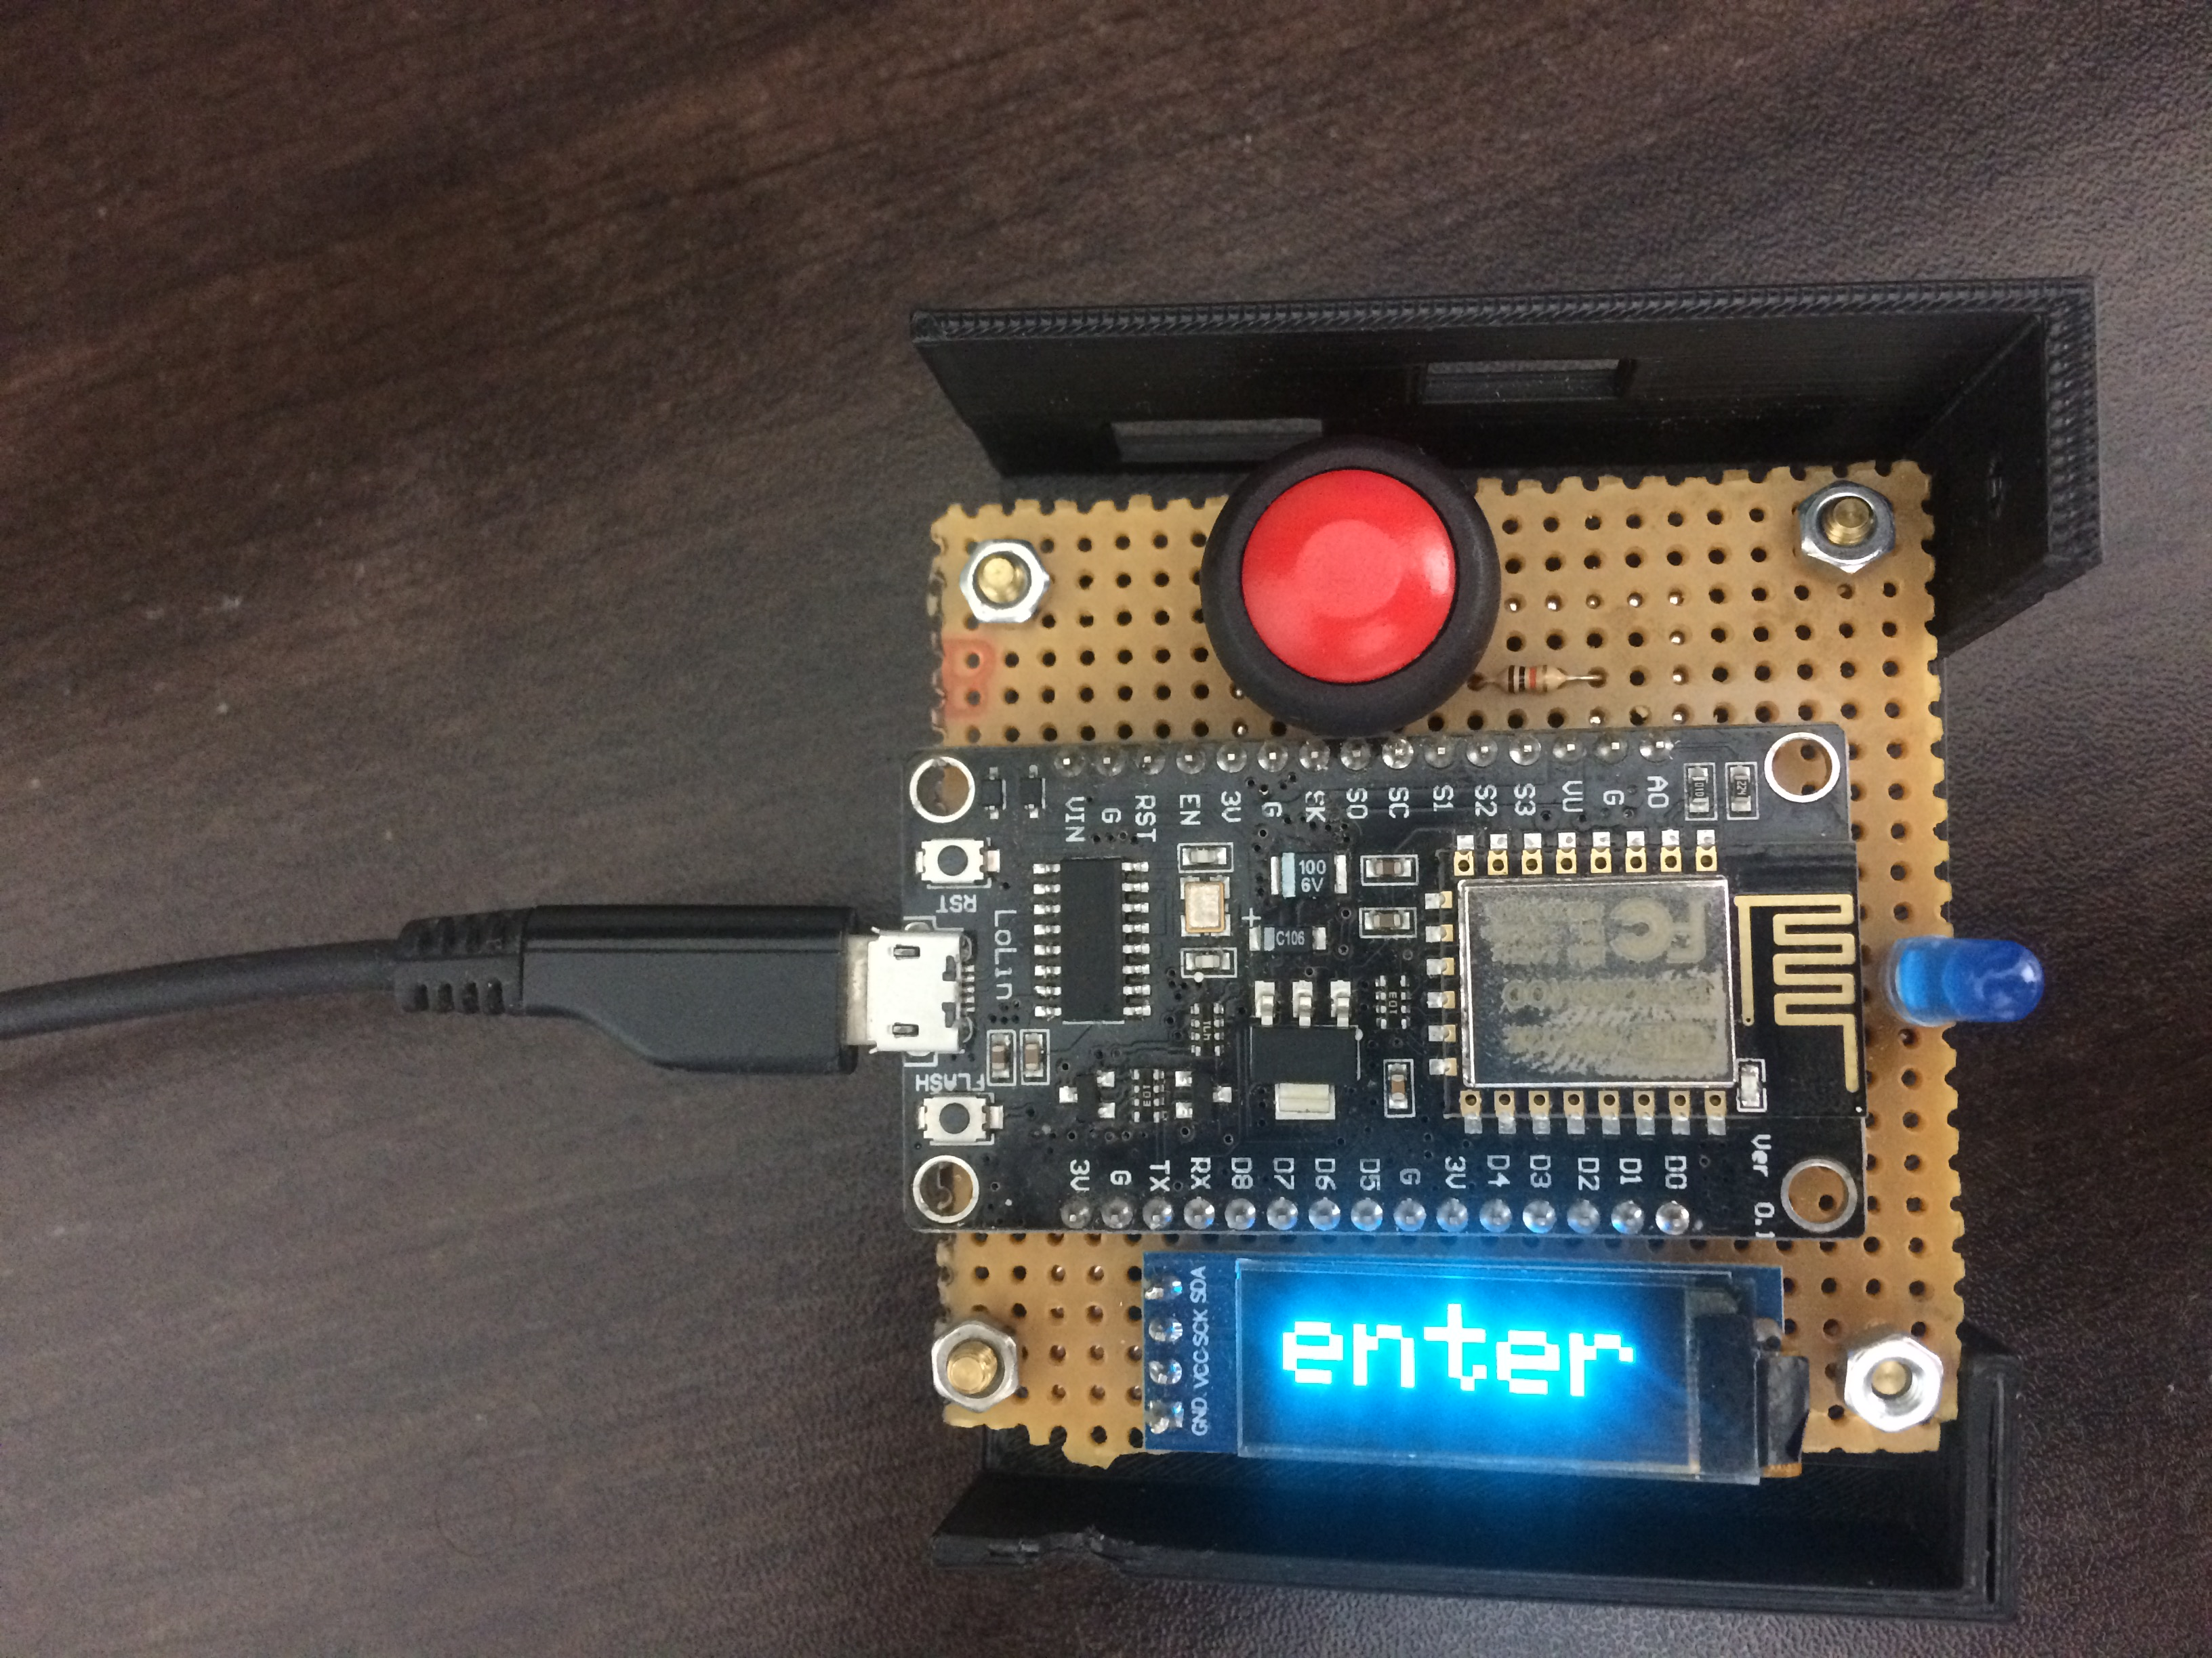
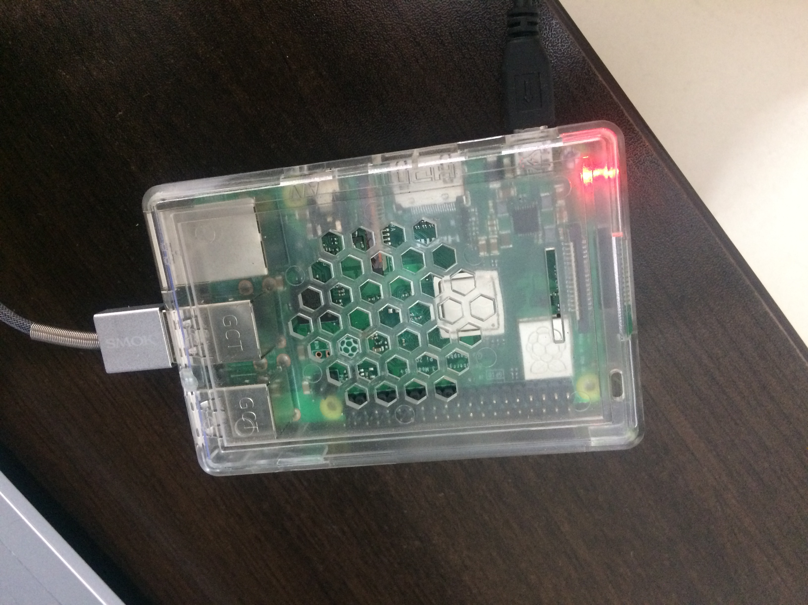
PROJE – Görsel IOT Mozilla Gateway

